Slide 1
Université Paris 1 Panthéon Sorbonne Cours Master 1 Science politique « Recompositions et métamorphoses de l’action politique» Année 2024-2025
L’extrême-droitisation de la France
Séance 8
Épilogue
La composante masculiniste de l’extrême-droitisation

Slide 2
Introduction
Thèse de la séance : le masculinisme comme composante fondamentale du fascisme et de l’extrême-droite
Critique de la notion de backlash
Définir le masculinisme : « Mouvement social qui se constitue en Occident à partir des années 1980 pour défendre les “droits des hommes” dans une société qu’ils estiment désormais dominée par les femmes. »
Notes:
Voir p. 51-53

Slide 3
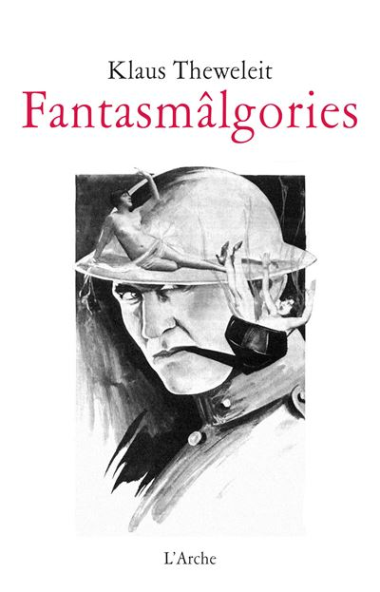
Cadre psychanalytique et féministe (Luce Irigaray) d’analyse
Corpus des écrits de corps-francs ou d’écrivains proches de ces courants nationalistes pré-nazis (comme Ernst jünger, Ernst von Salomon)

Slide 4
Le fascisme comme obsession masculine
Le nazisme n’est pas une idéologie politique, pas un type d’État mais une « production de réalité liée à une forme de corporéité ».
Démultiplication des associations d’hommes (Männerbunde) pendant l’entre-deux-guerres
Concept d’« homme-soldat »
Dont le nombre et l’importance explosent après la Première guerre mondiale en Allemagne
Mais qui est une figure de tous les siècles sous domination du « mâle guerrier »
Notes:
Voir p. 51-53

Slide 5
Les fantasmes des corps-francs
Motif de la « putain prolétarienne » (ou femme au pénis, sorcière, femme juive séductrice, etc.) qui a une arme cachée sous sa jupe et représente la communisme
Mythe de la flingueuse bolchévique
Figure honnie de Rosa Luxemburg
Héroïsation des mères (femmes blanches contre femmes rouges)
Le plaisir de tuer des femmes

Slide 6
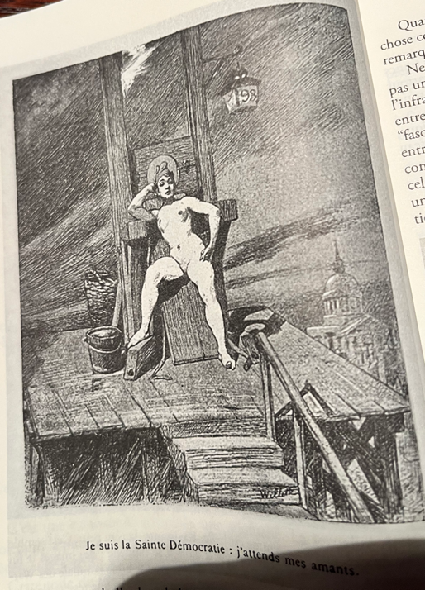
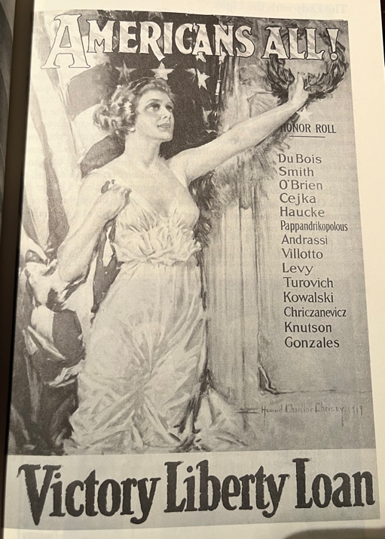
La maman et la putain : variations sur un thème masculiniste classique

Slide 7
Les fantasmes des corps-francs
Le culte de l’ascèse contre le plaisir
La haine de la masse : race contre masse
L’homo-érotisme des sociétés d’hommes (dans la sport, la chasse, aujourd’hui les clubs de tir, etc.)
Corporéité de l’homme nouveau fasciste
Mécanique en périphérie, doté d’une cuirasse : fait corps avec sa moto, son avion, son arme
Banalisé, impersonnel à l’intérieur

Slide 8
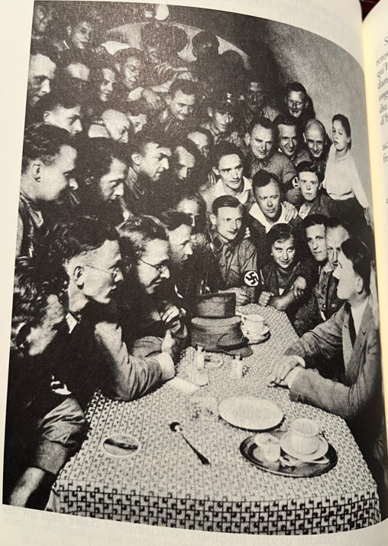
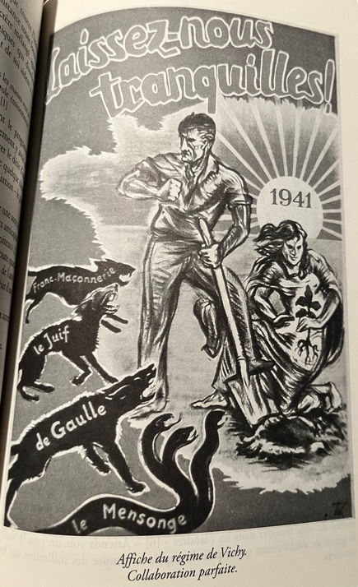
La société d’hommes et l’ascèse : deux images d’Hitler

Slide 9
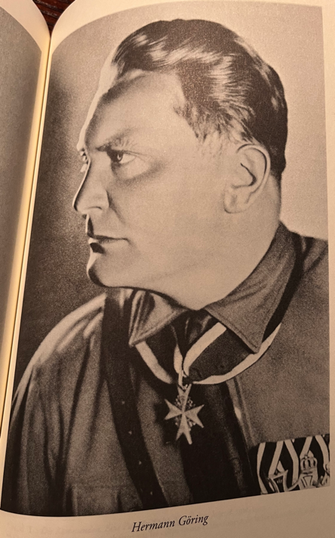
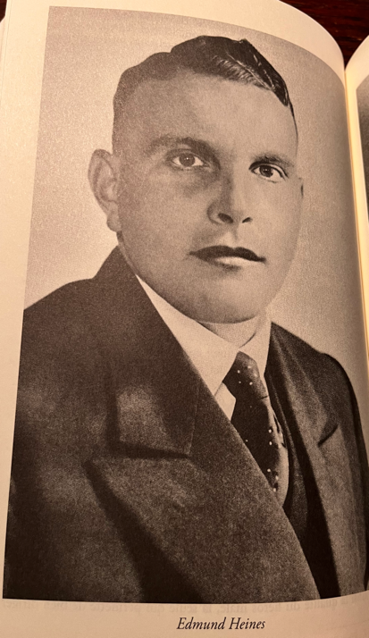
Portraits en homme-soldat de deux leaders nazis

Slide 10
Le déclassement masculin (le cas états-unien)
Un déclassement qui commence dans le système éducatif primaire et secondaire
« By high school two-thirds of the students in the top 10 percent of the class are girls, while about two-thirds of the students in the bottom decile are boys. Schools are not set up for male success; that has lifelong personal, and now national, consequences. » (David Brooks, « Do you see me now? », NYT, 6 november 2024)
Opposition entre celles qui partent et « ceux qui restent »
Opposition entre styles de vie
Opposition entre idées : femmes plus exposées aux idées progressistes des campus
Opposition qui traversent les classes (sauf peut-être la très haute bourgeoisie) et les races (ce qui explique le vote noir et latino en faveur de Trump)

Slide 11
Le déclassement masculin (le cas états-unien)
Society worked as a vast segregation system, elevating the academically gifted above everybody else. Before long, the diploma divide became the most important chasm in American life. High school graduates die nine years sooner than college-educated people. They die of opioid overdoses at six times the rate. They marry less and divorce more and are more likely to have a child out of wedlock. They are more likely to be obese. A recent American Enterprise Institute study found that 24 percent of people who graduated from high school at most have no close friends. They are less likely than college grads to visit public spaces or join community groups and sports leagues. They don’t speak in the right social justice jargon or hold the sort of luxury beliefs that are markers of public virtue.

Slide 12
Le déclassement masculin (le cas états-unien)
The Democratic Party has one job: to combat inequality. Here was a great chasm of inequality right before their noses and somehow many Democrats didn’t see it. Many on the left focused on racial inequality, gender inequality and L.G.B.T.Q. inequality. I guess it’s hard to focus on class inequality when you went to a college with a multibillion-dollar endowment and do environmental greenwashing and diversity seminars for a major corporation. Donald Trump is a monstrous narcissist, but there’s something off about an educated class that looks in the mirror of society and sees only itself. As the left veered toward identitarian performance art, Donald Trump jumped into the class war with both feet. His Queens-born resentment of the Manhattan elites dovetailed magically with the class animosity being felt by rural people across the country. His message was simple: These people have betrayed you, and they are morons to boot.

Slide 14

Des femmes d’extrême-droite ?
Emergence après la Manif pour tous (2012-2013) d’un militantisme féminin hostile au féminisme
Exemple : collectif les Caryatides, les Antigones, Collectif Némésis, etc.
Intellectuelles comme Marianne Durano ou Eugénie Bastié

Slide 15


